Slide 1
Michelsonův interferometr
Jiří Bierski, Jiří Fejtek, Ivana Ferbasová

Slide 2
Obsah
Interference
Michelsonův interferometr
Historie
Užití
Výzkum
Náš experiment
Výsledky experimentu
Závěr

Slide 3
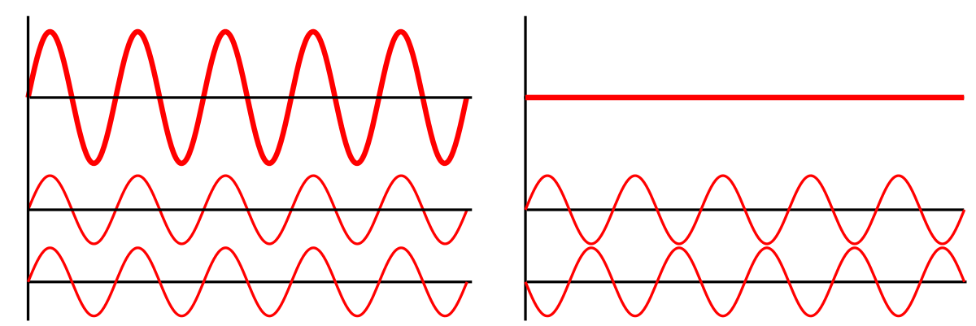
Interference
Fyzikální jev
Charakteristická vlastnost vln – skládání
Interferenční obrazec
Interferenční minimum, maximum

Slide 4
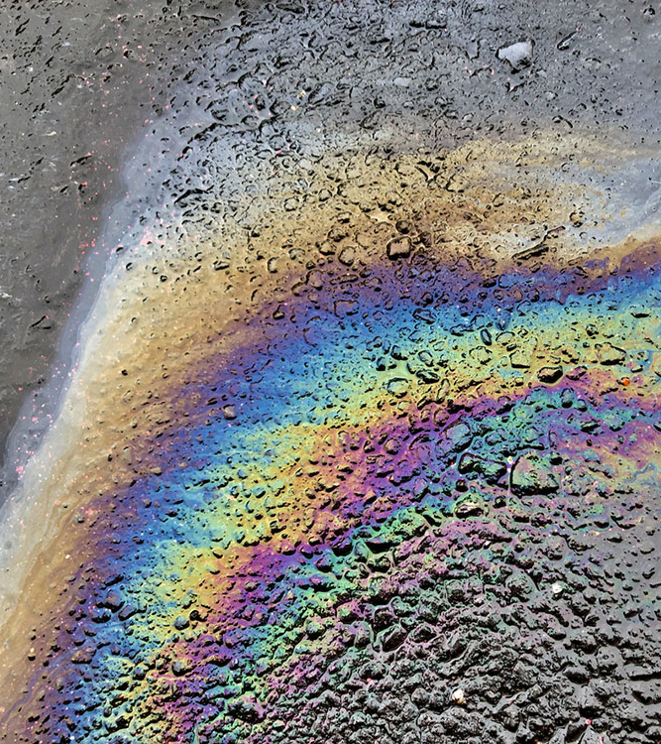
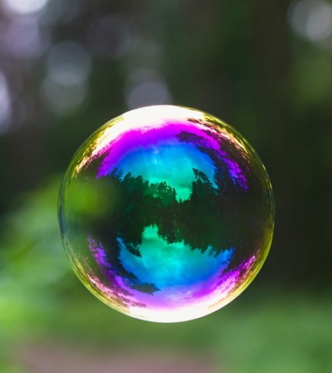

Slide 5
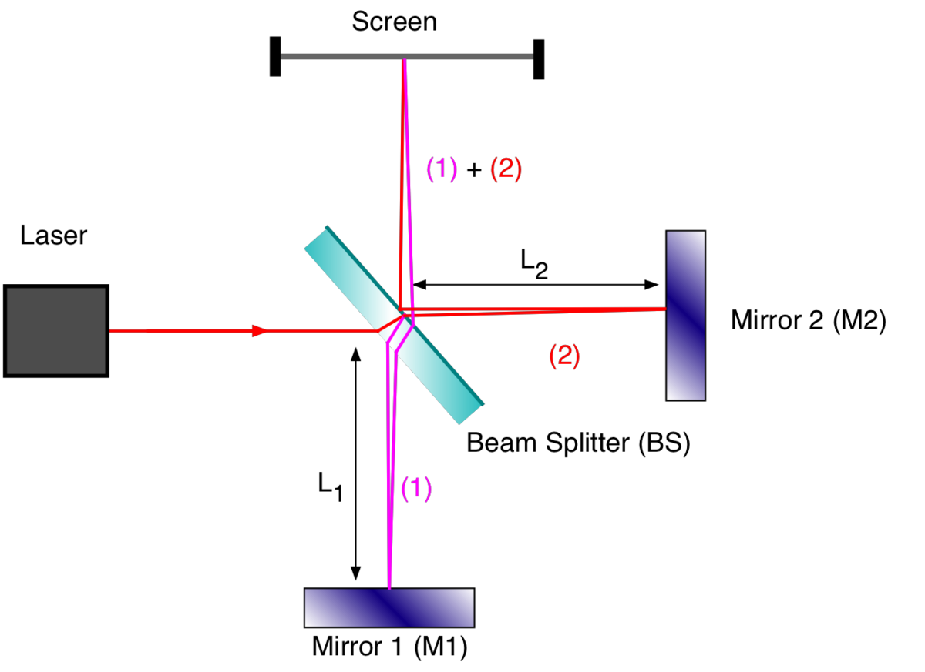
Michelsonův interferometr
Optické zařízení založené na principu interference
Druhy interferometrů
Animace

Slide 6
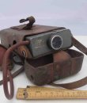
Historie
Michelson-Morleyův experiment
Snaha změření vlivu éteru na rychlost světla
Neměřil rychlost světla přímo v různých směrech
Porovnání časových intervalů, za kterou světlo urazí dvě stejné dráhy
První sestrojení interferometru – 1881
Zpomalení éterem se neprokázalo
Vznik STR

Slide 7
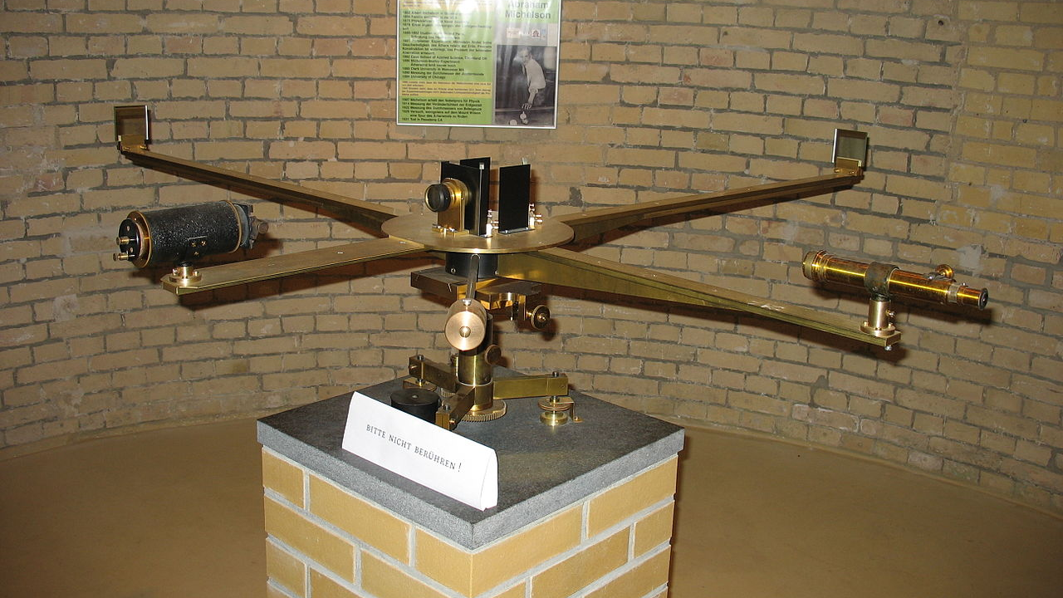

Slide 8
Užití
Topografická měření
Měření deformací a posuvů
Měření vibrací
Určování délek (interferenční komparátory)
Určování indexů lomů (interferenční refraktometry)

Slide 9
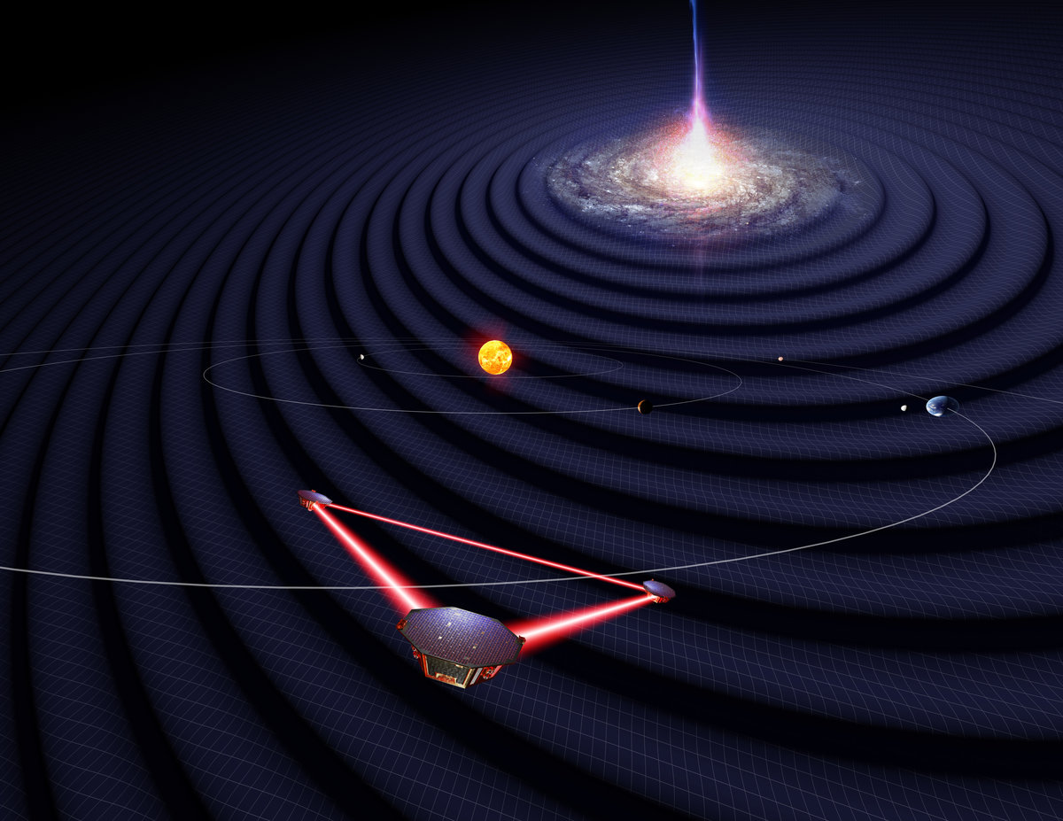

Slide 10
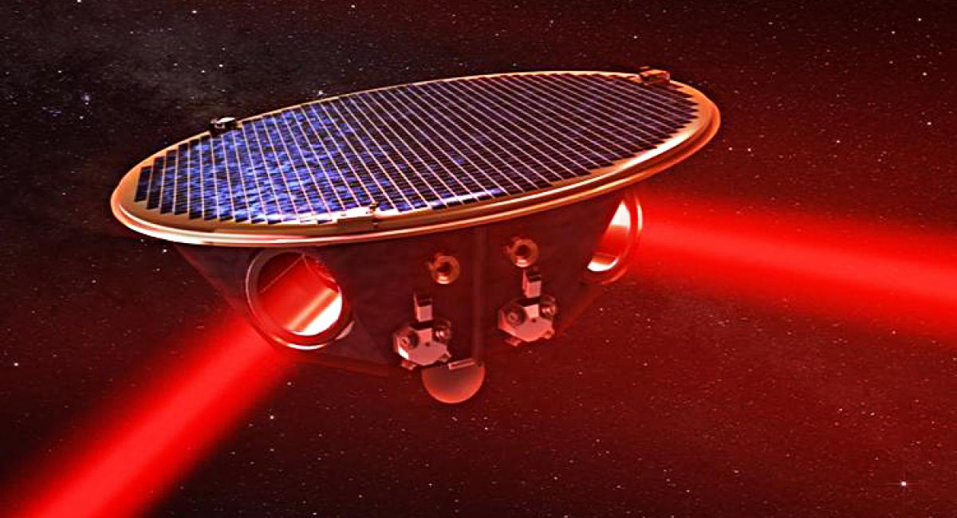

Slide 11
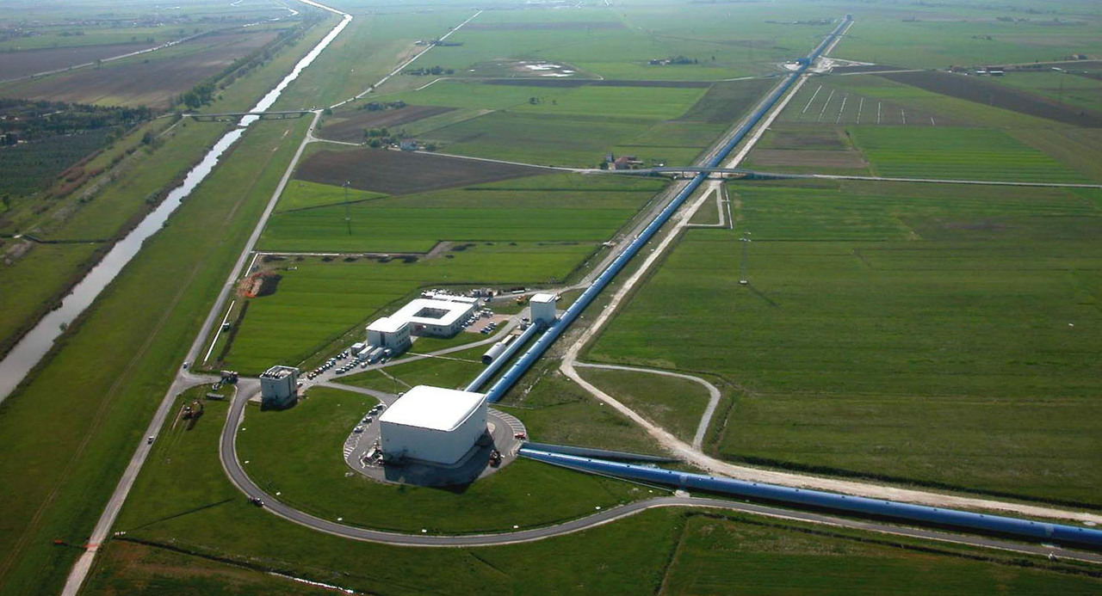

Slide 12
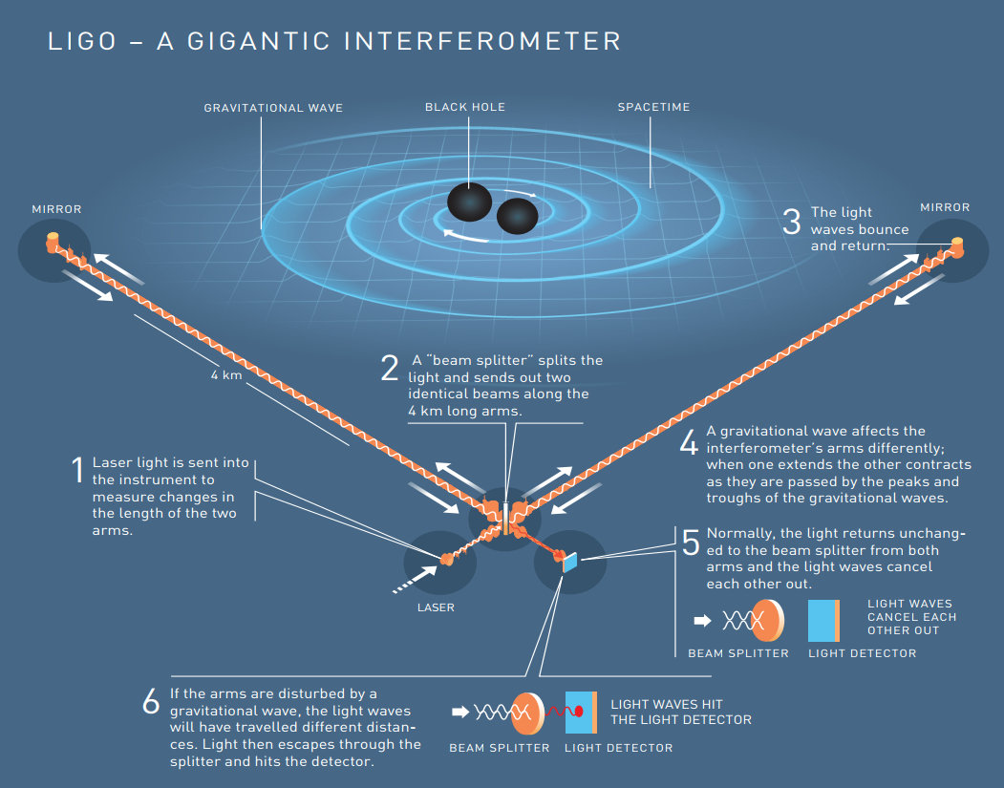
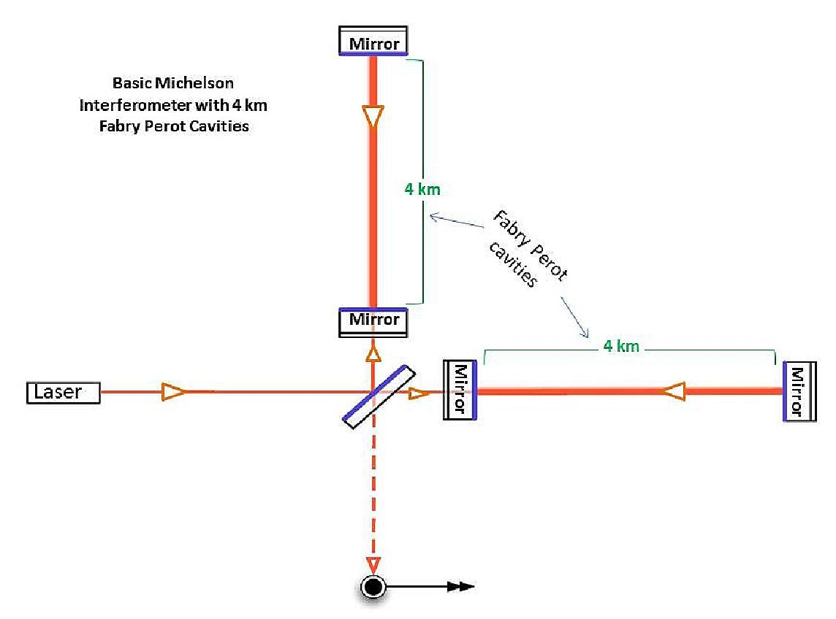

Slide 13
Náš experiment
Dvě zrcadla, laser, dělič laserového svazku, čočka (rozptylka), stínítko (zde stěna)
Různá velikost dráhy laseru
Okolní podmínky
Vzdálenost od děliče svazku (v cm) | První zrcadlo | Druhé zrcadlo | Čočka | Laser
Pokus č. 1 | 32 | 25 | 33 | 24
Pokus č. 2 | 36 | 47 | 26,5 | 40
Pokus č. 3 | 18,5 | 22 | 13,5 | 36

Slide 14
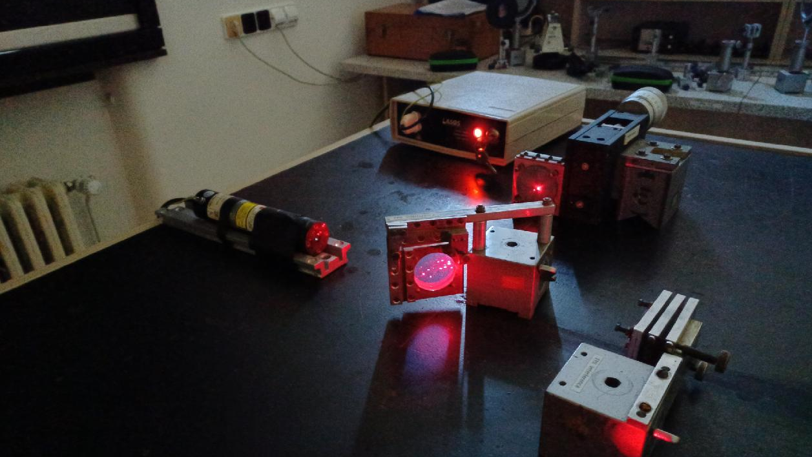

Slide 15
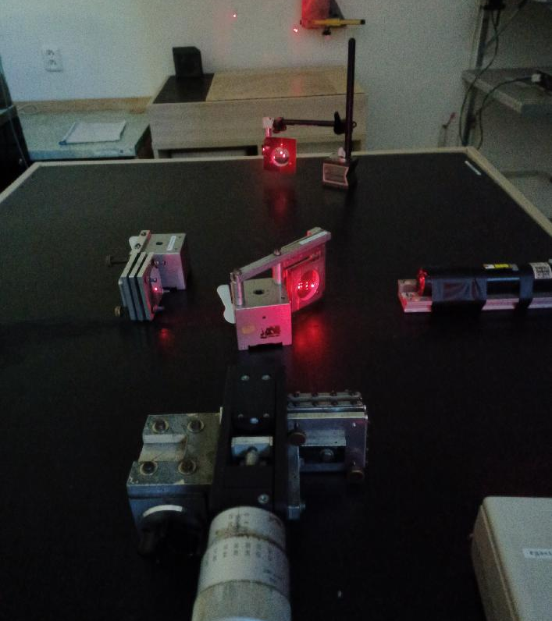
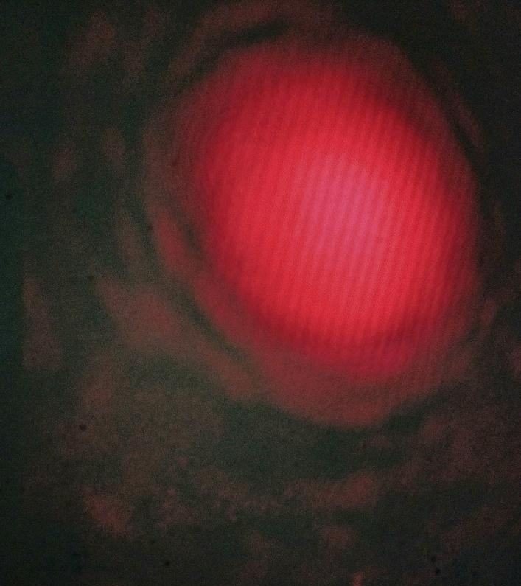

Slide 17
Děkujeme za pozornost
Zdroje:
Materiály z fyzikálních praktik (Optika, Interference a difrakce světla)
https://eu.fme.vutbr.cz/file/vomm/0901.htm
http://fyzika.jreichl.com/main.article/view/167-interference-vlneni
http://fyzika.jreichl.com/main.article/view/666-pokusy-vedouci-ke-specialni-teorii-relativity
https://cs.wikipedia.org/wiki/Interferometr
https://cs.wikipedia.org/wiki/Michelson%C5%AFv_interferometr
https://galileoandeinstein.phys.virginia.edu/more_stuff/Applets/MichelsonMorley/michelsonmorley.html

